Slide 1

Report for Login GUI

Slide 2
Ideas Flow Chart

Slide 3
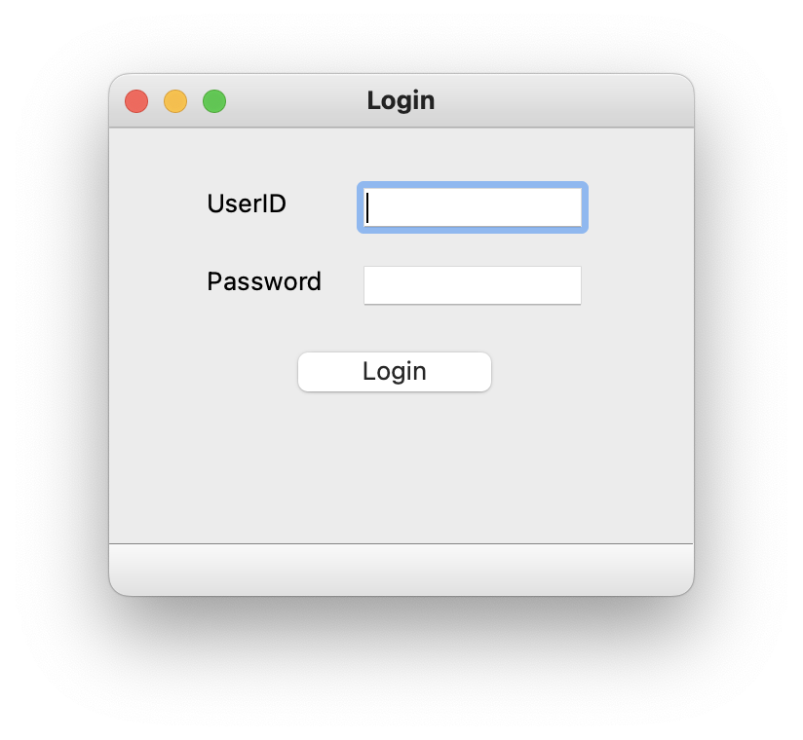
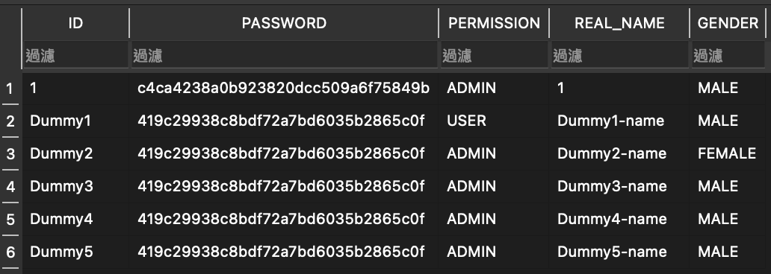
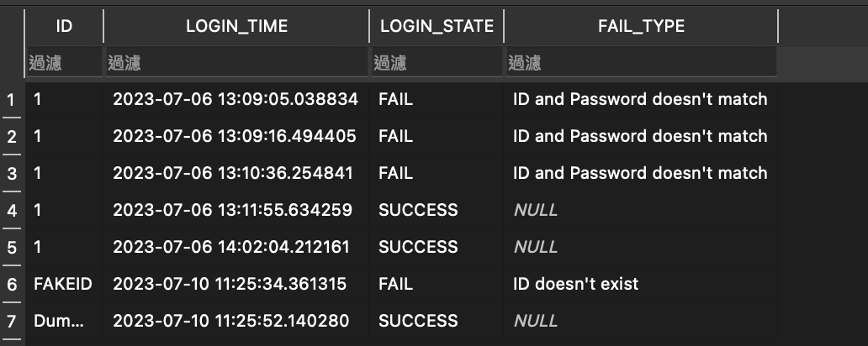
Main Window

Slide 4
Main Window
比對Database中的ID和Password
紀錄登入時間和登入狀態
透過Database來決定登入者的權限

Slide 5
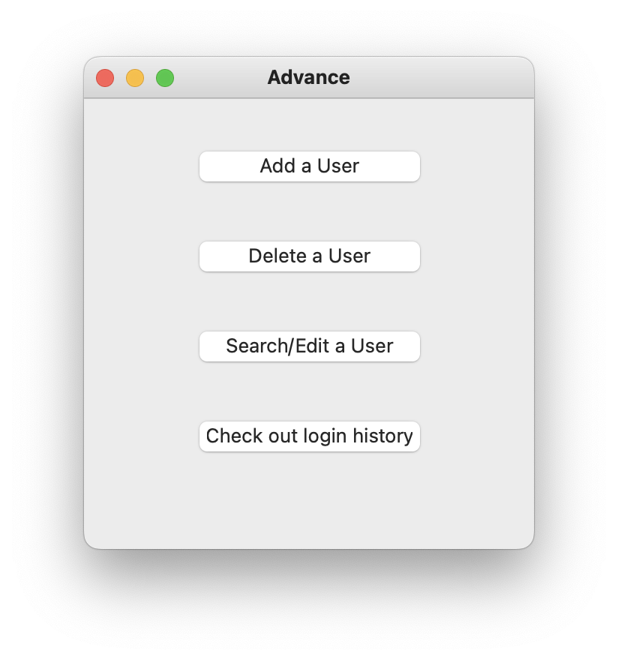
Advance GUI (For Admin)

Slide 6
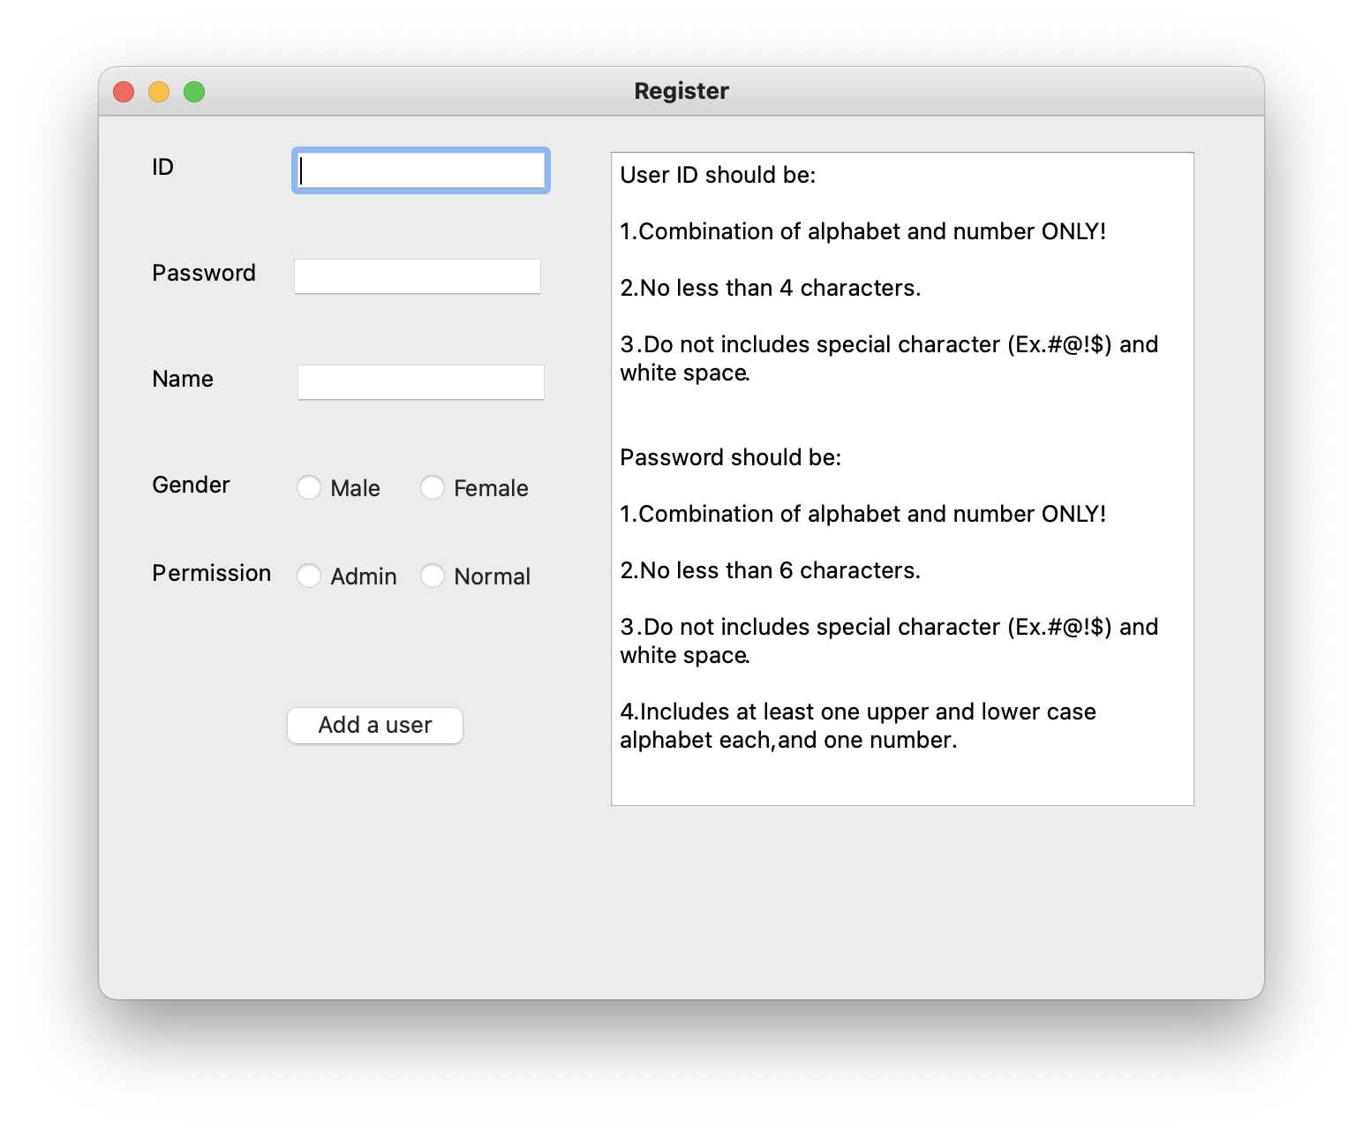
Add a User

Slide 7
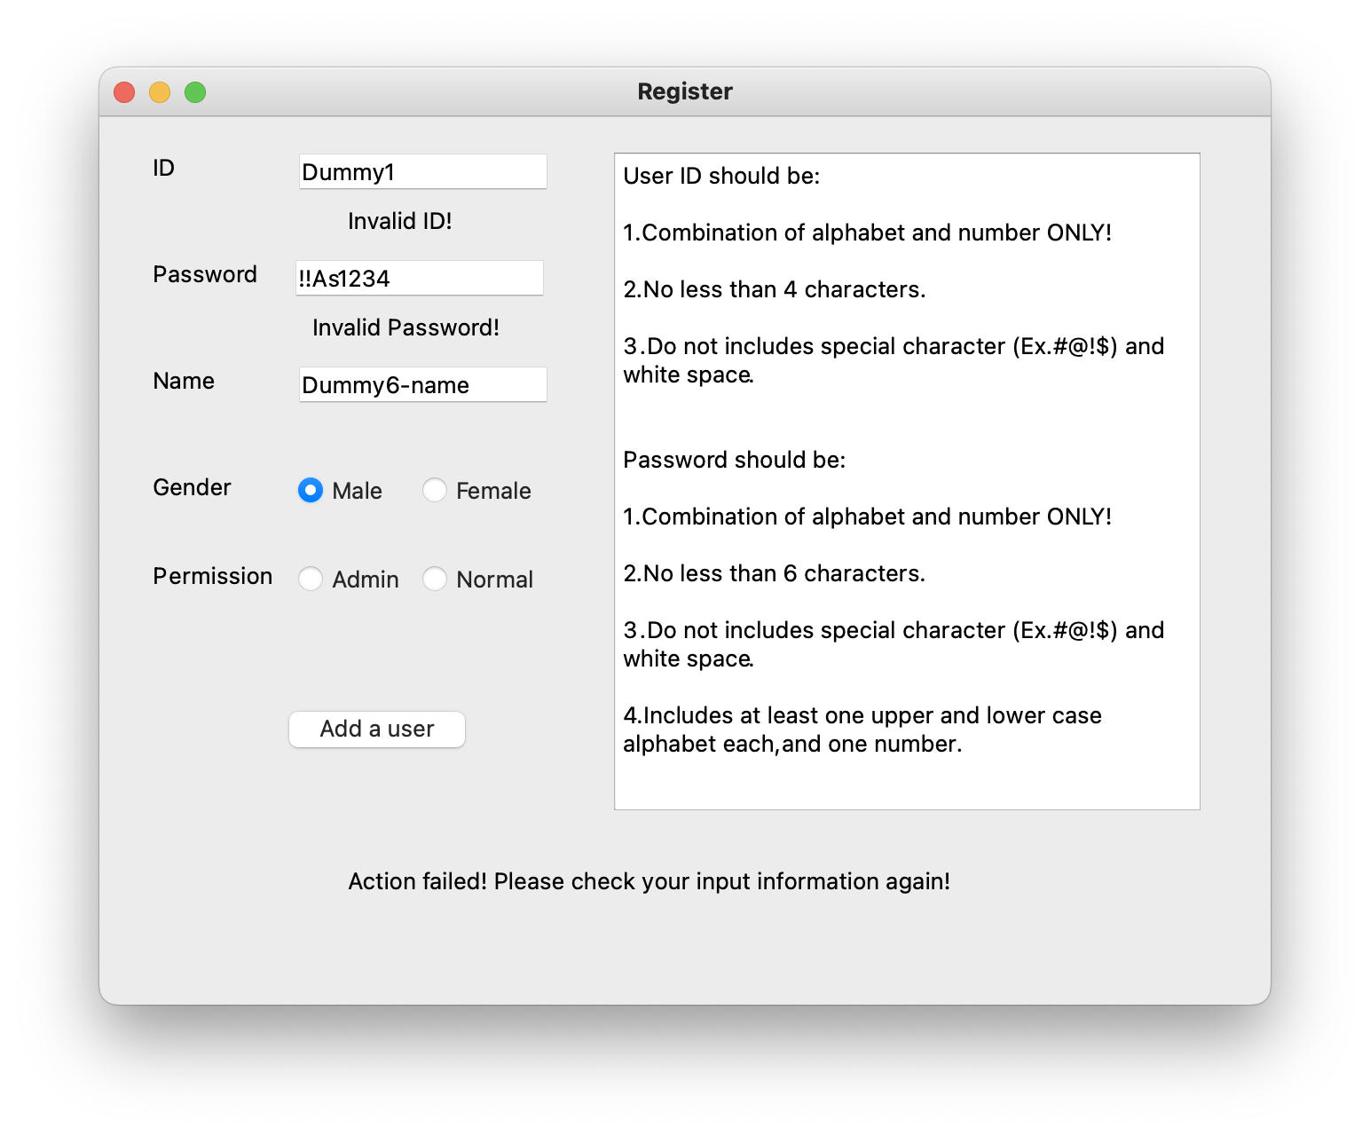
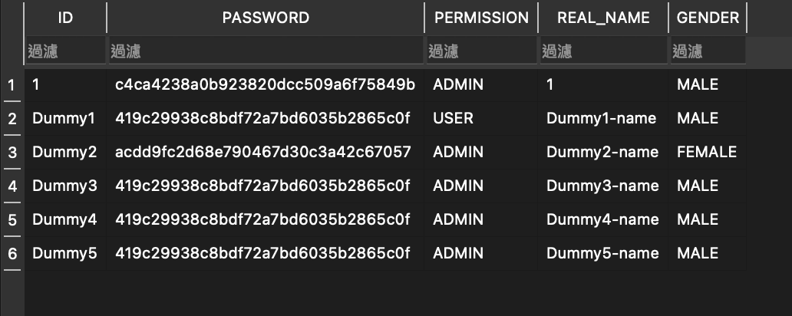
Add a User

Slide 8
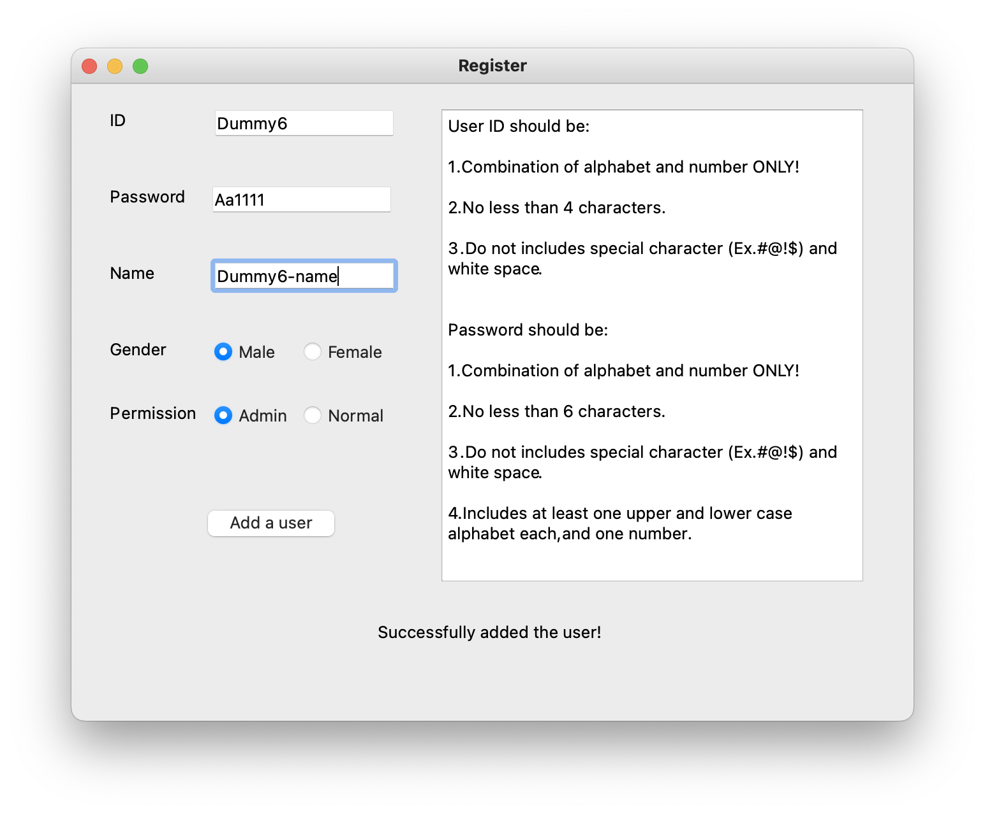
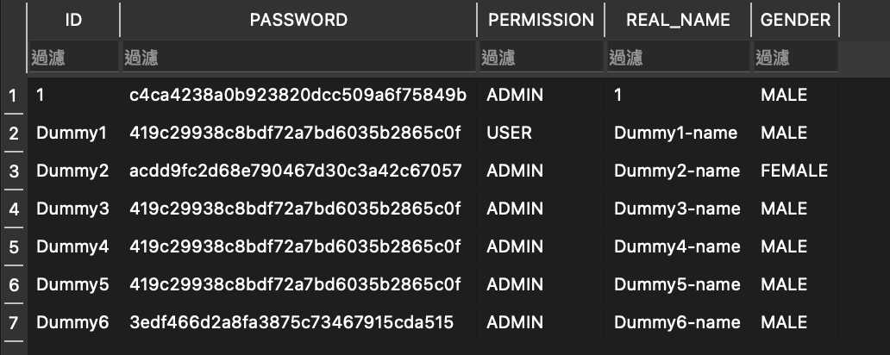
Add a User
在登錄使用者的同時，密碼會自動進行加密 (MD5)

Slide 9
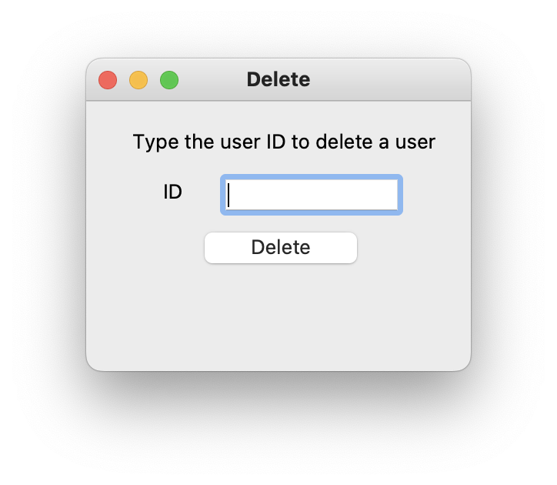
Delete a User

Slide 10
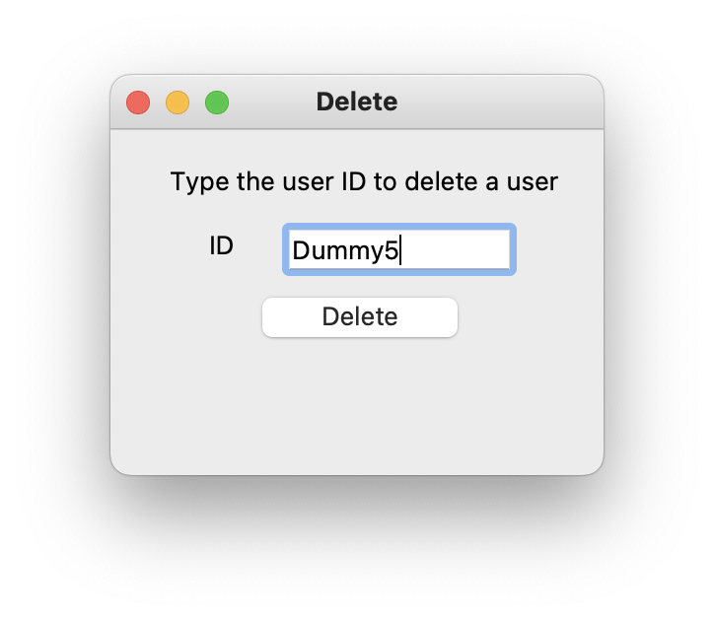
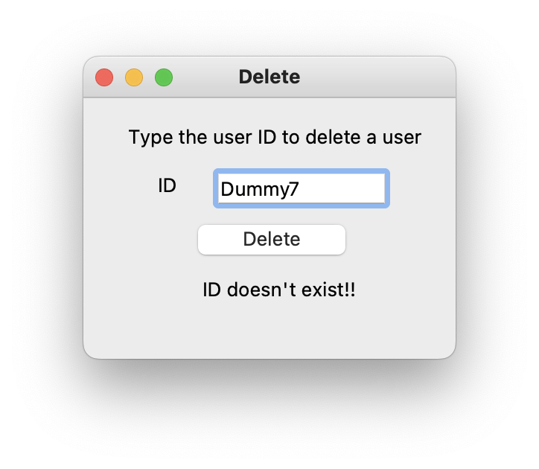
Delete a User

Slide 11
Delete a User

Slide 12
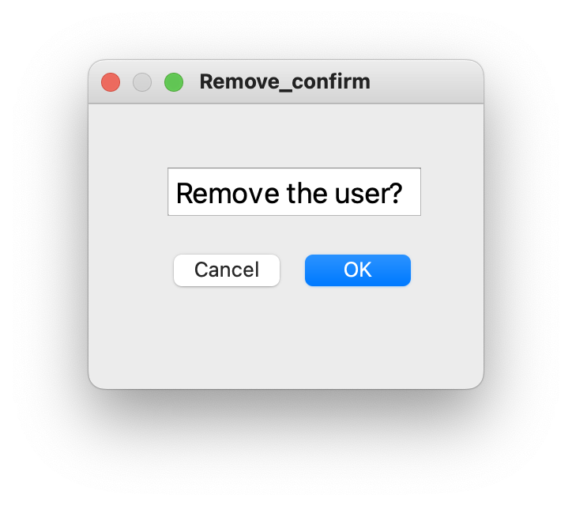
Delete a User

Slide 13
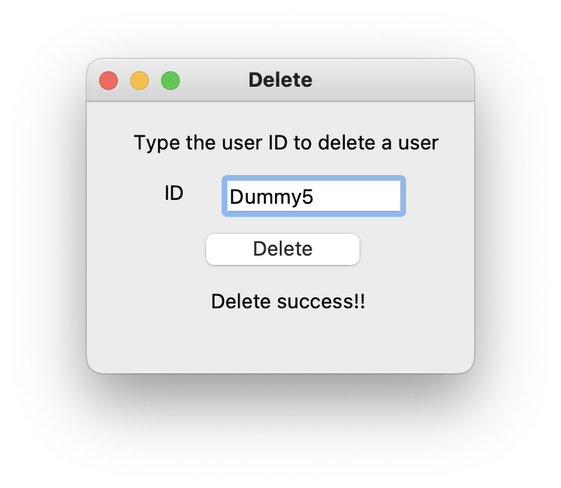
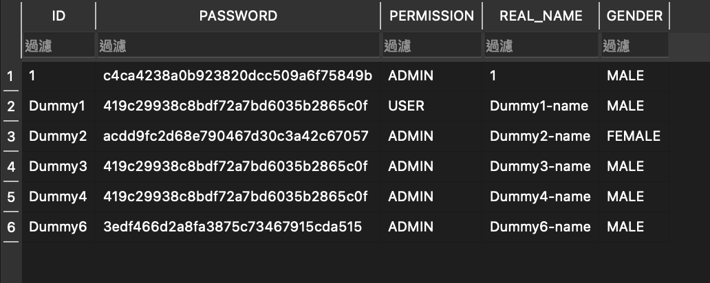
Delete a User

Slide 14
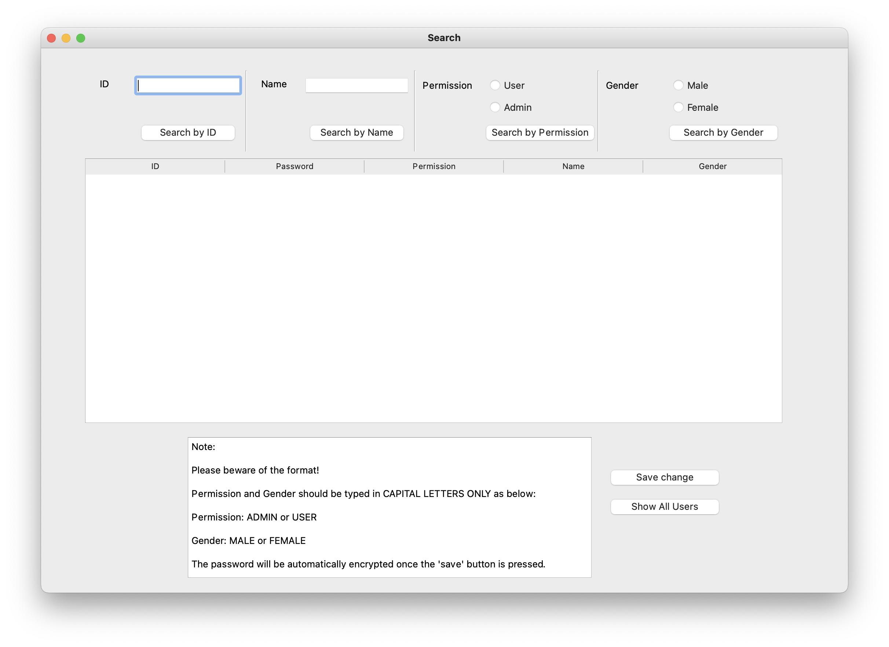
Search Users

Slide 15
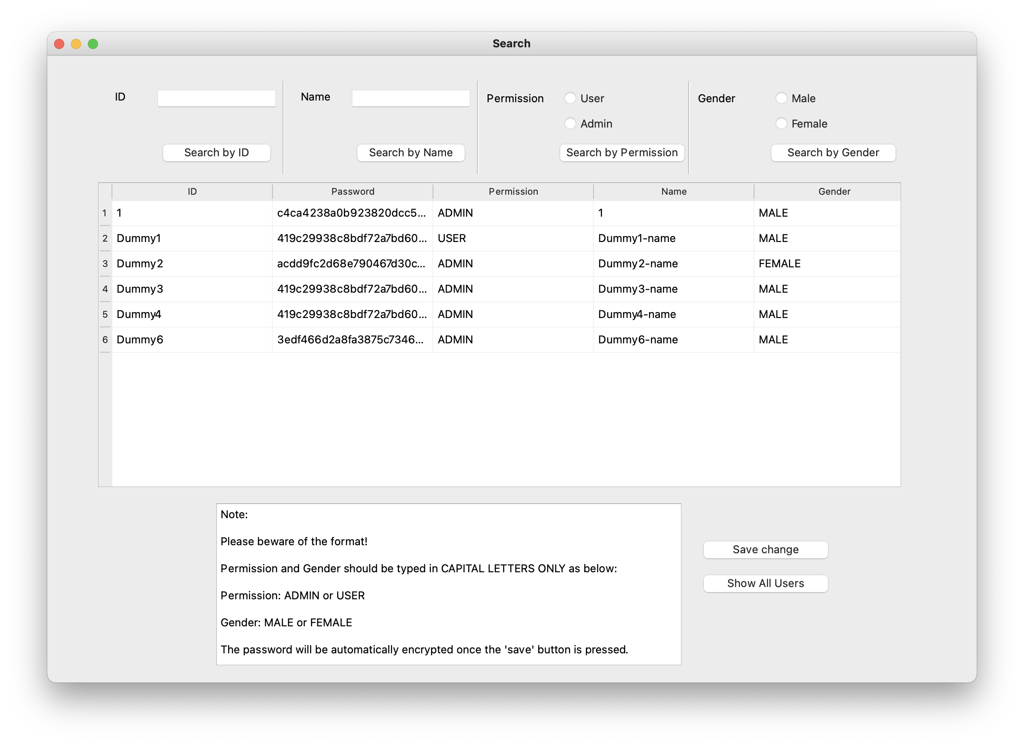
Search Users

Slide 16
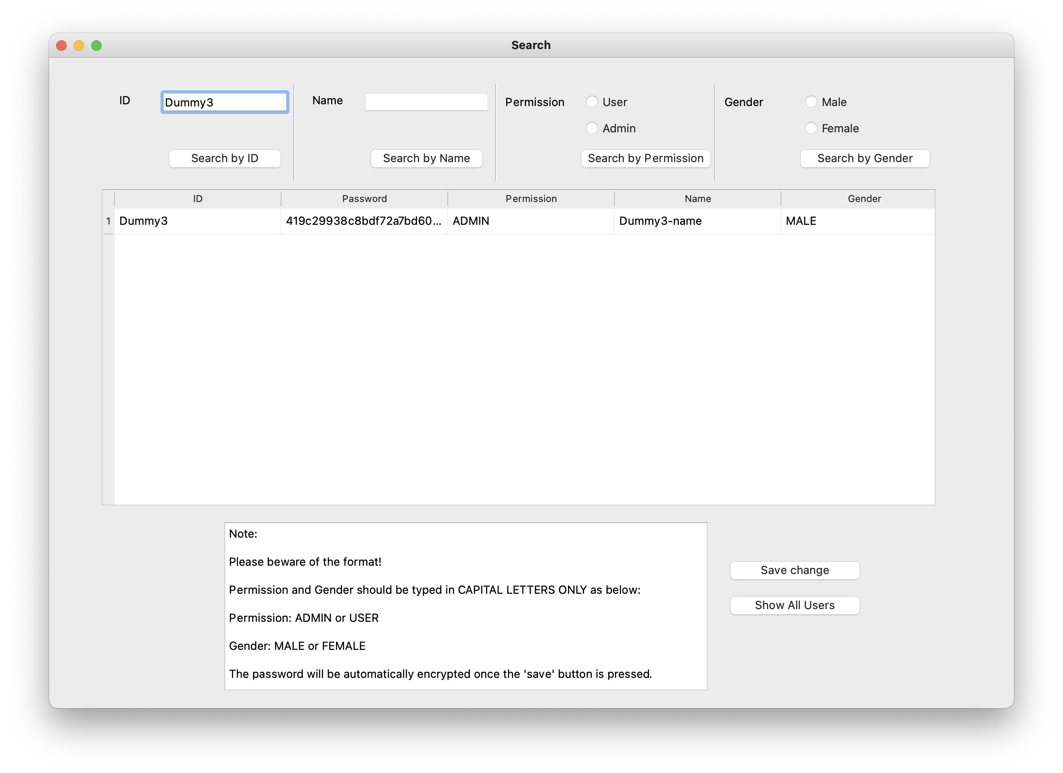
Search Users

Slide 17
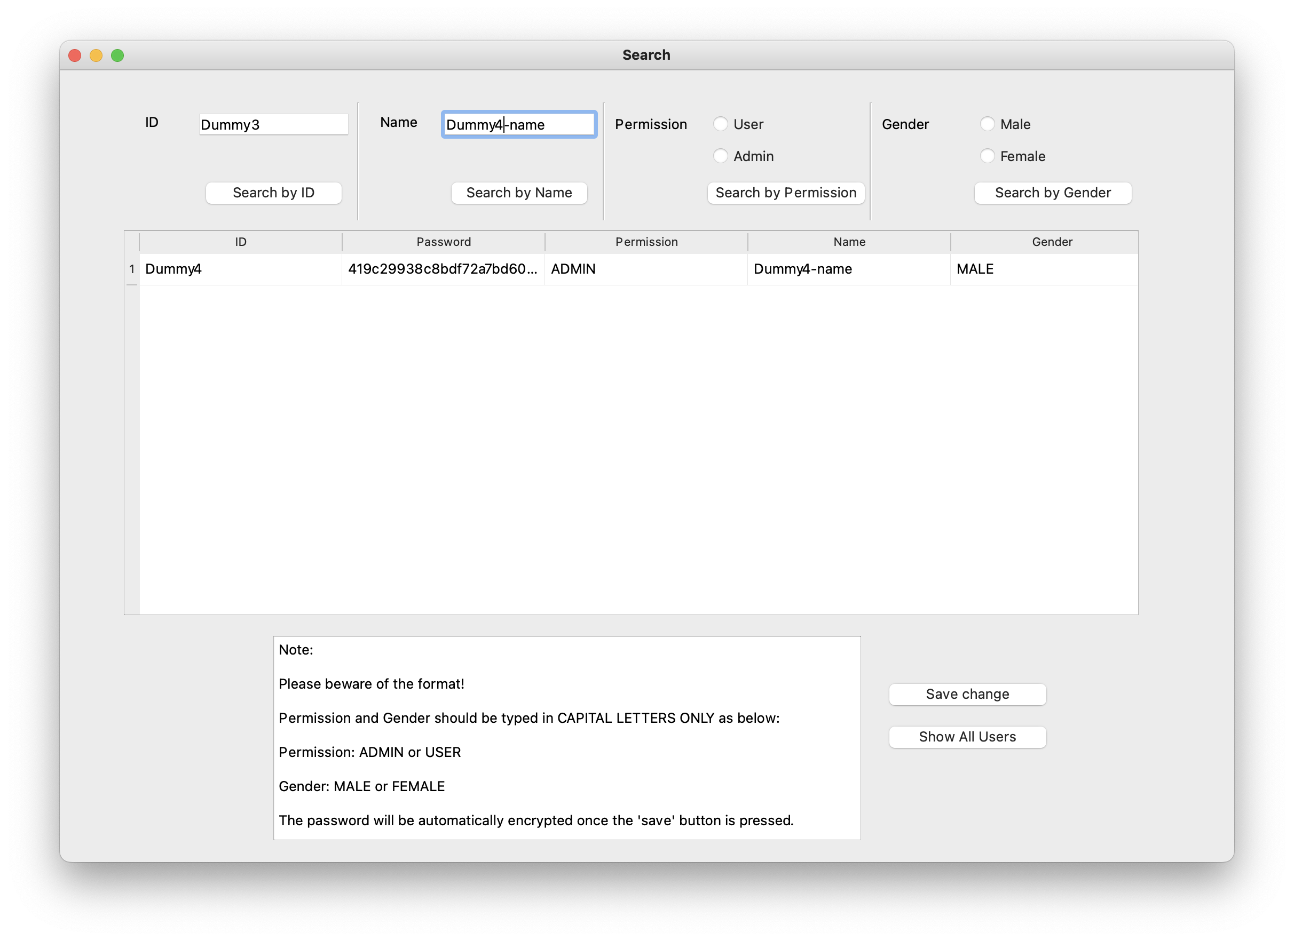
Search Users

Slide 18
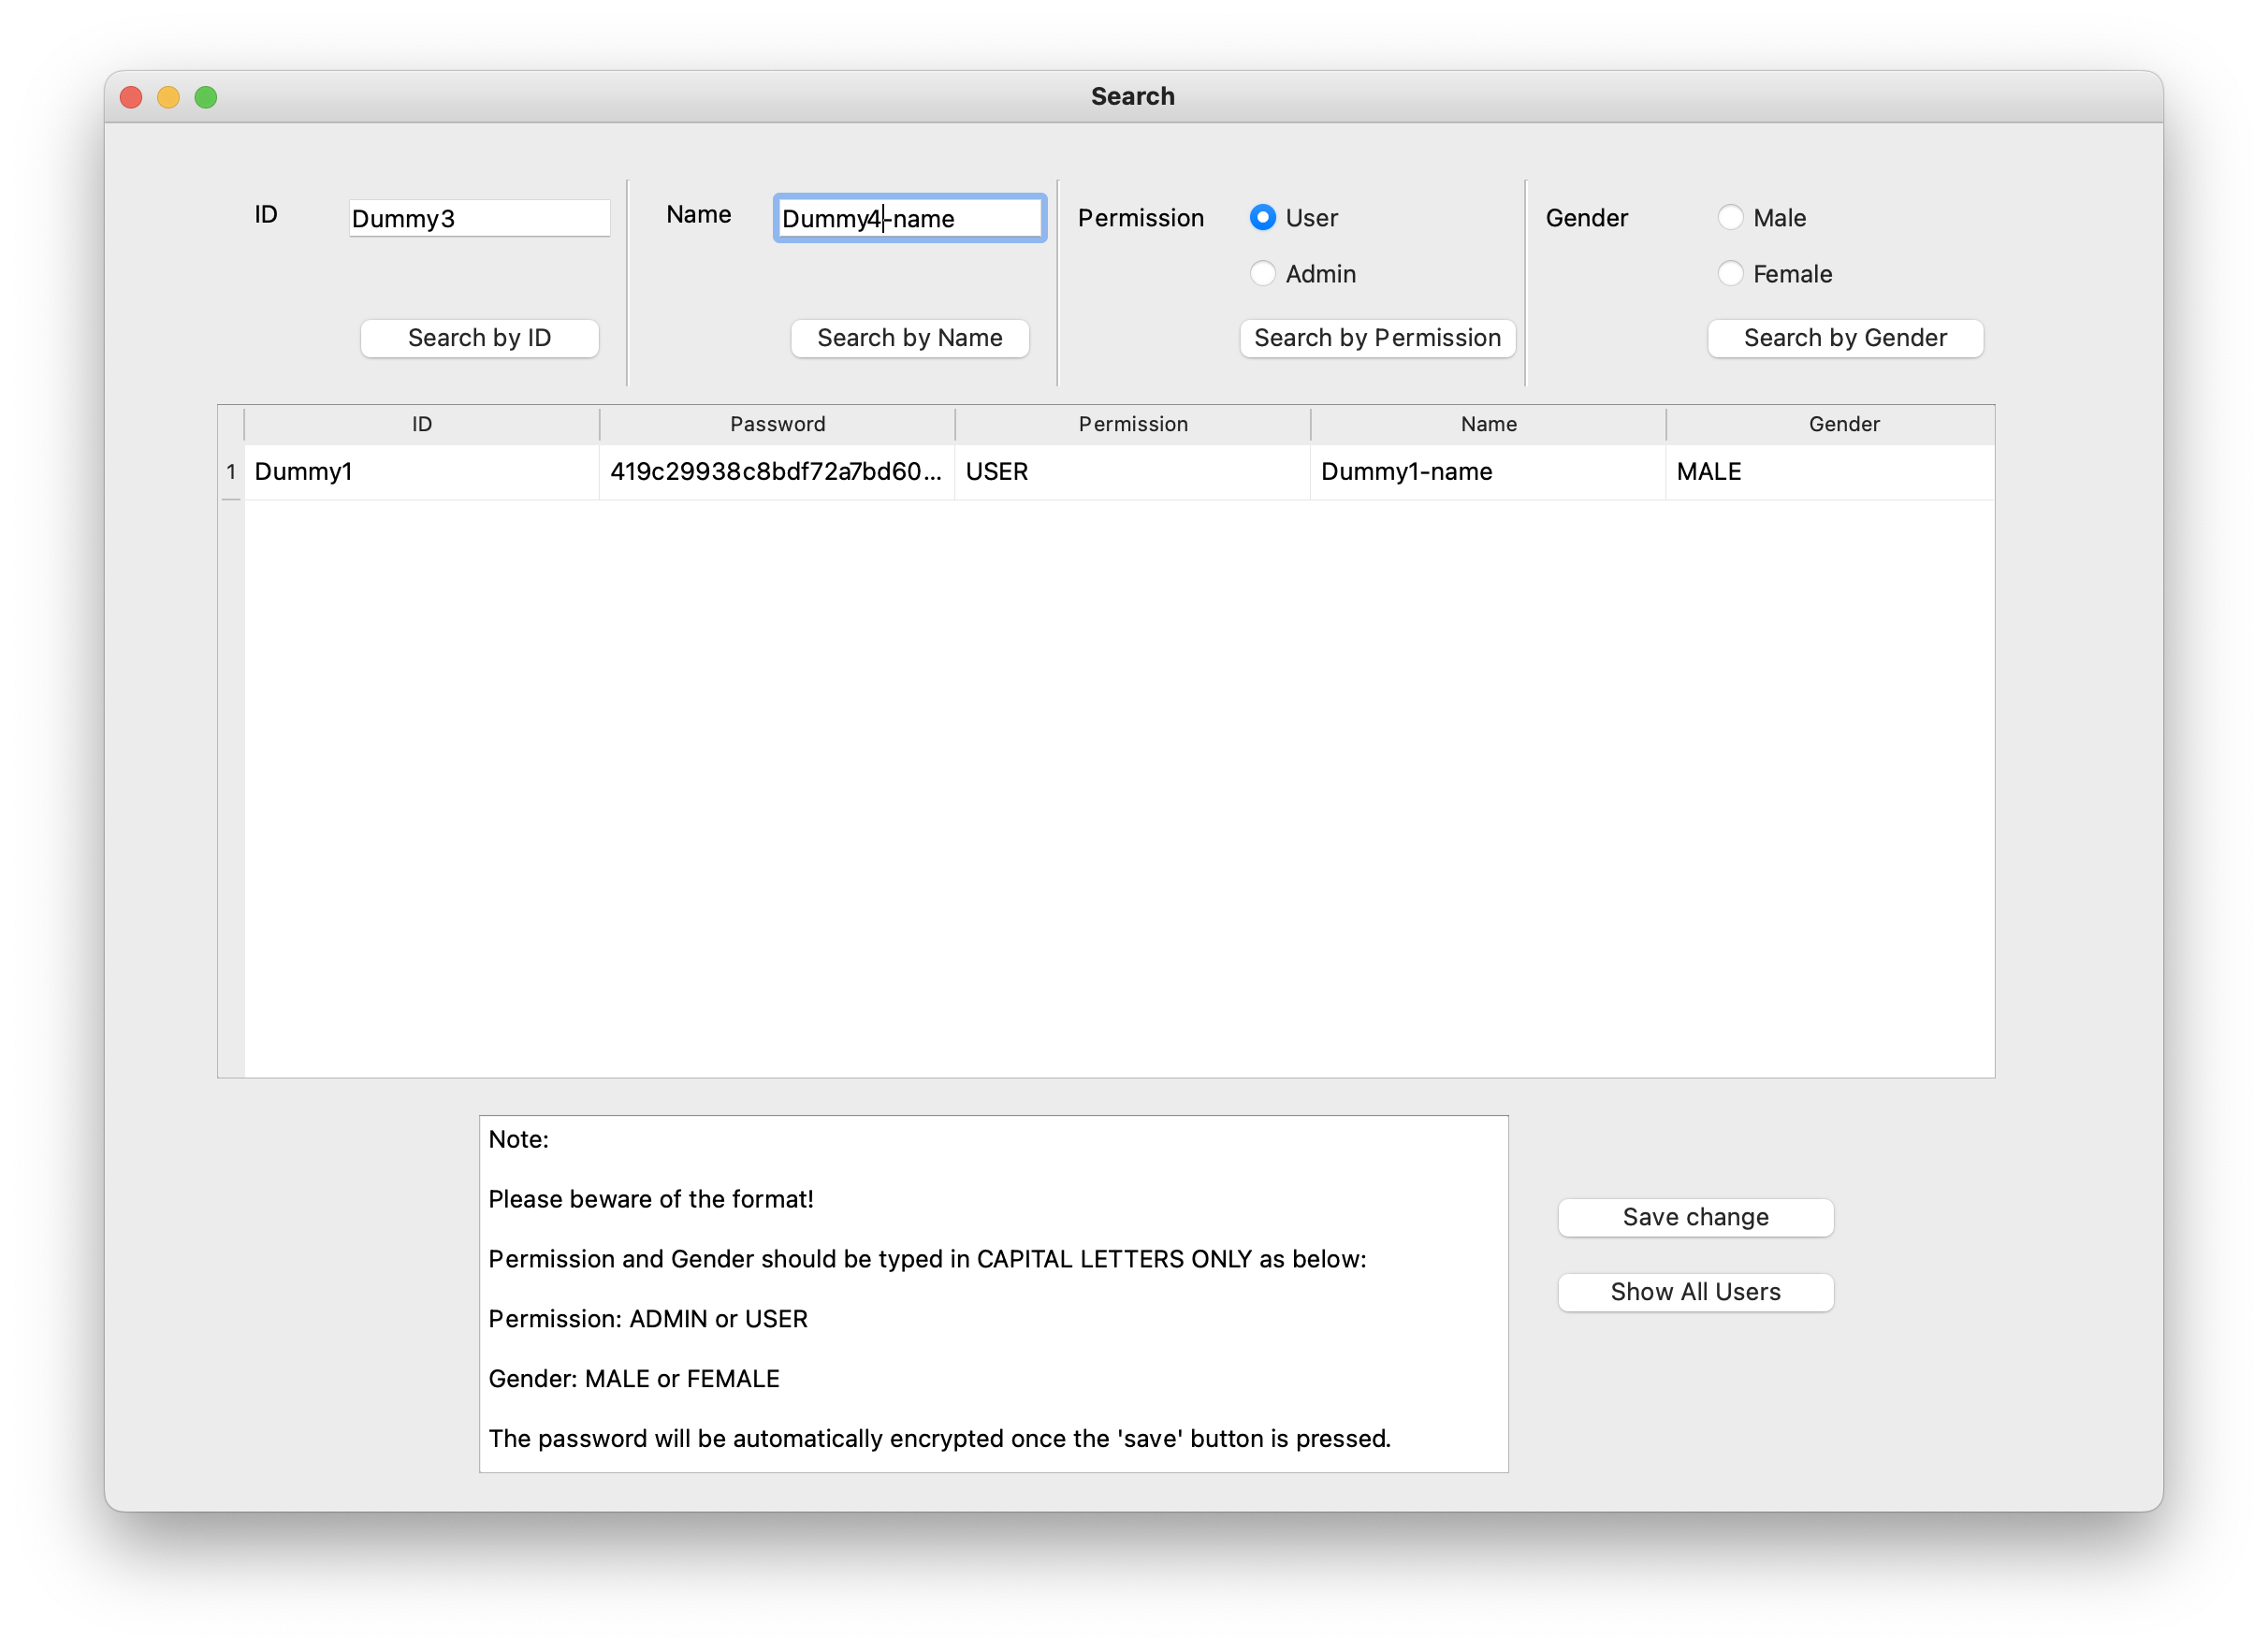
Search Users

Slide 19
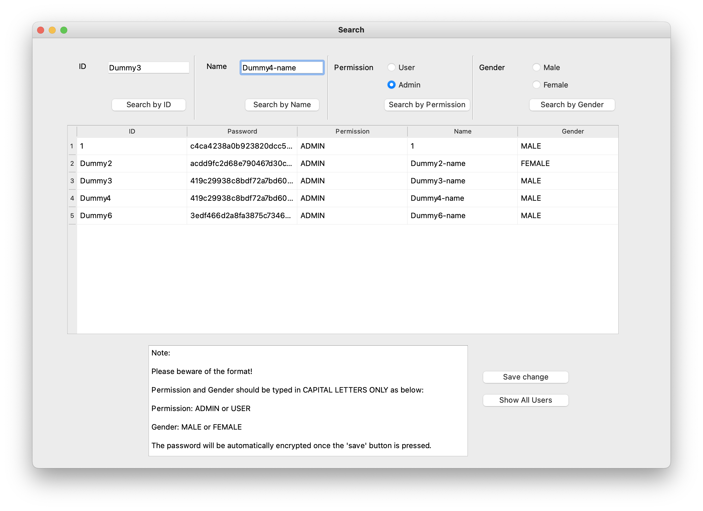
Search Users

Slide 20
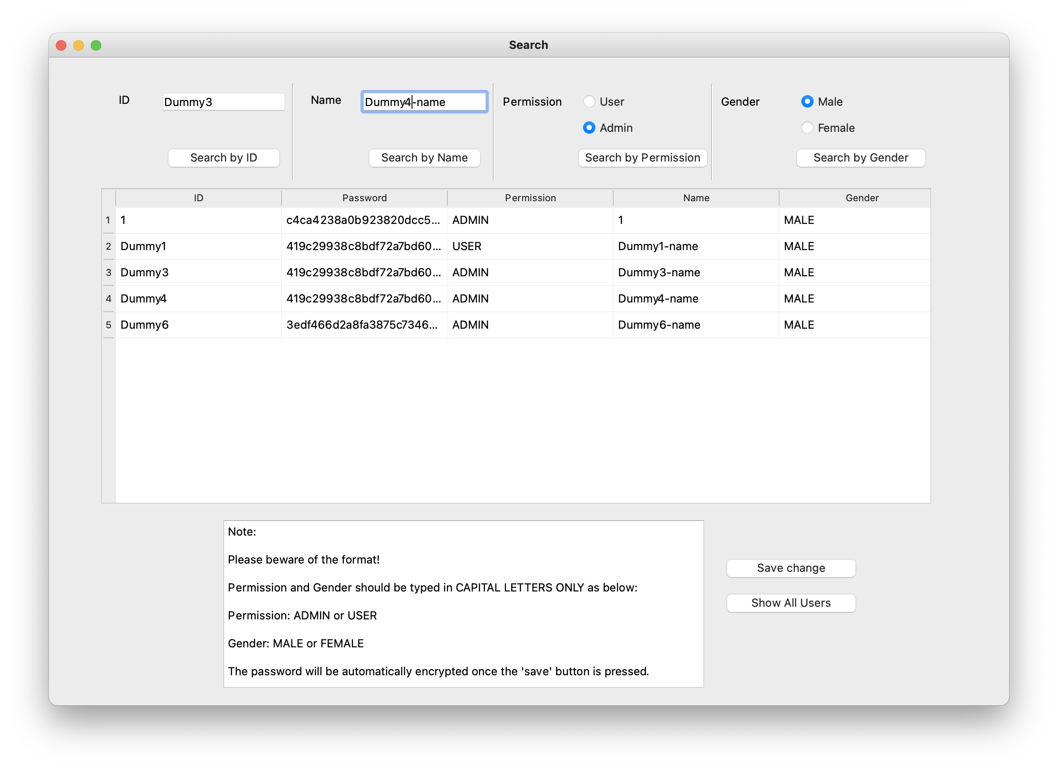
Search Users

Slide 21

Search Users

Slide 22
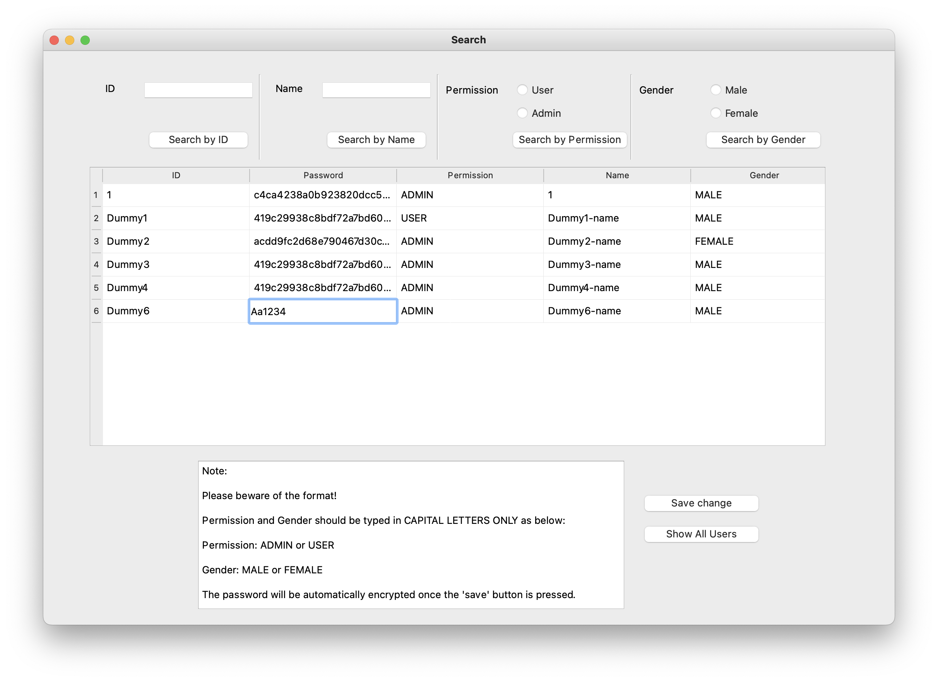
Edit Users

Slide 23

Edit Users

Slide 24
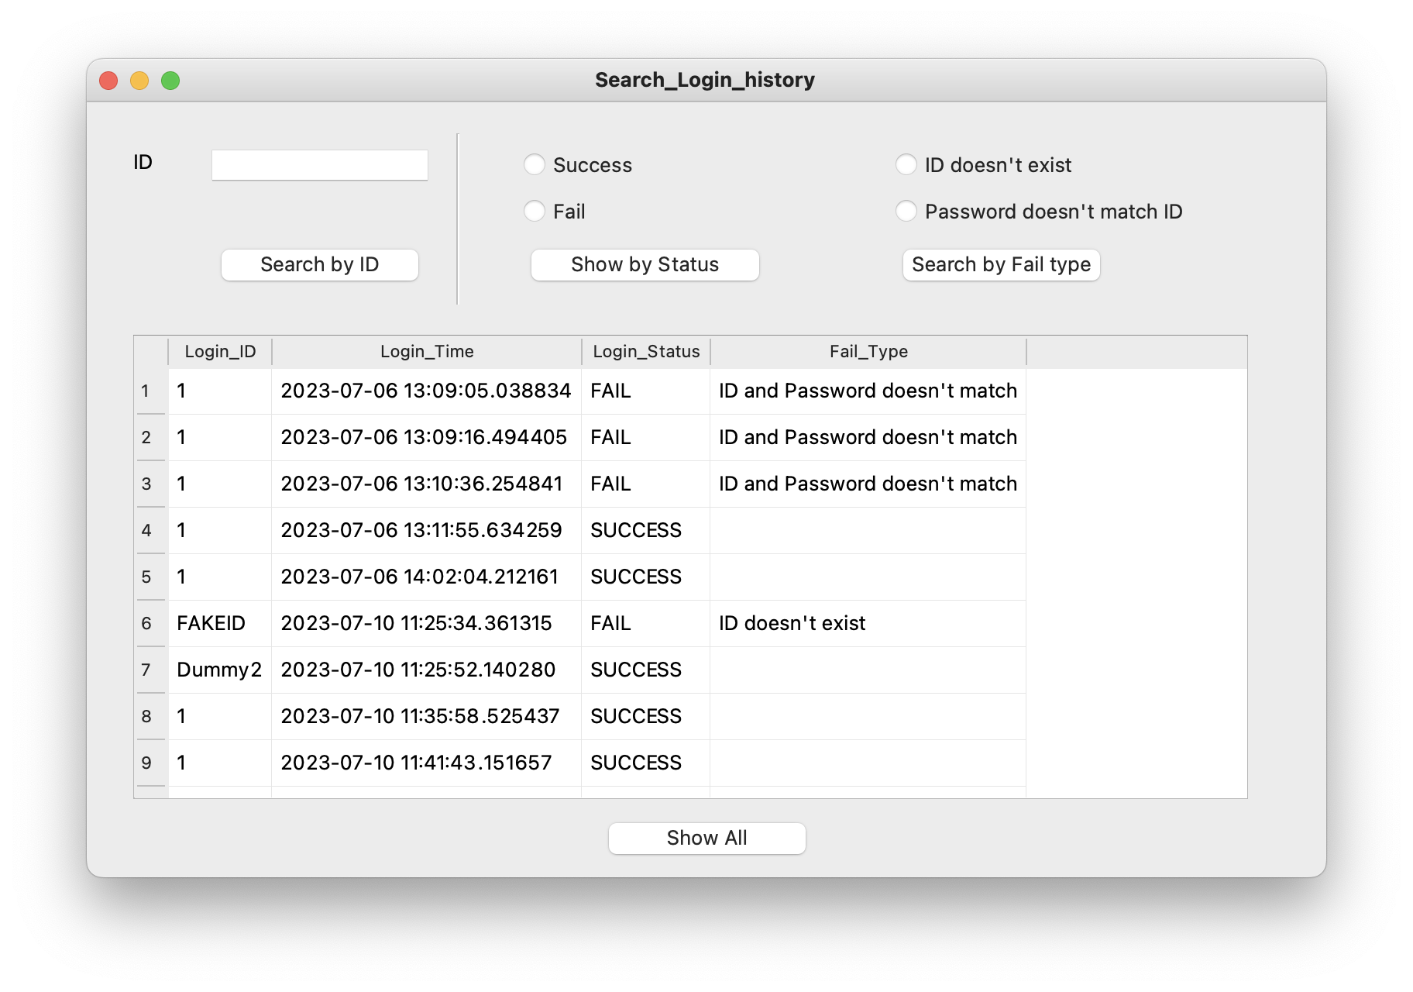
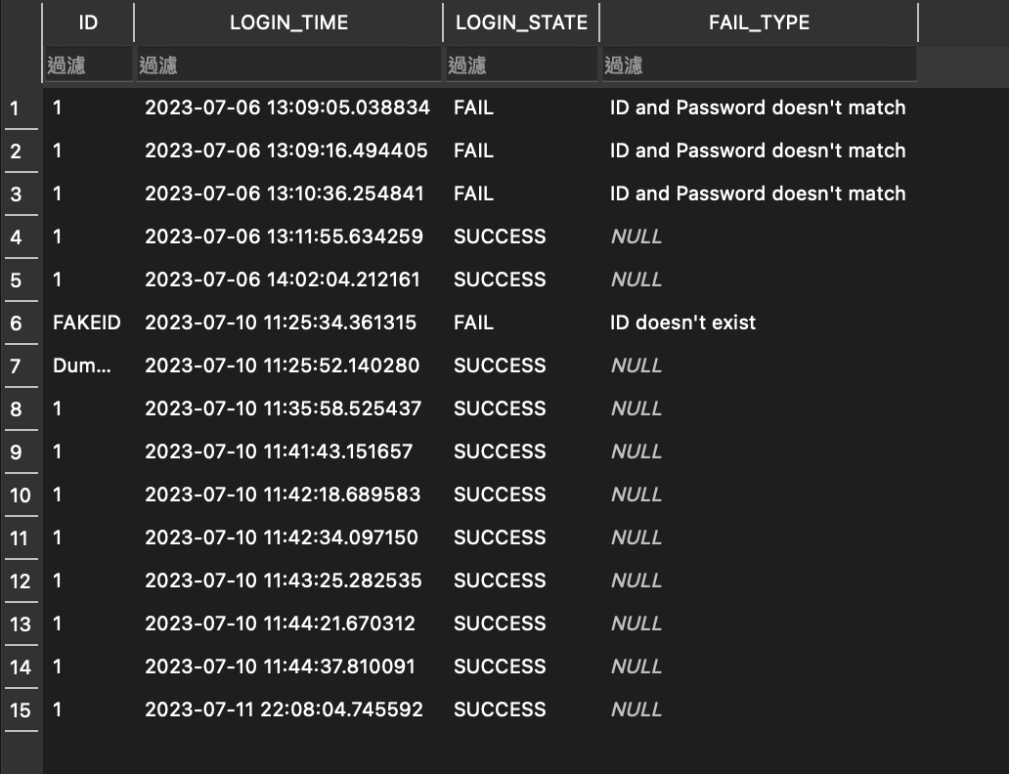
View login history

Slide 25
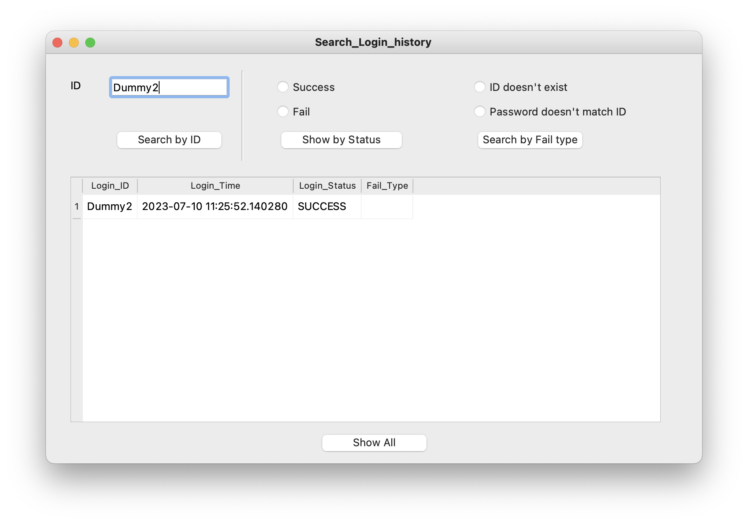
View login history

Slide 26
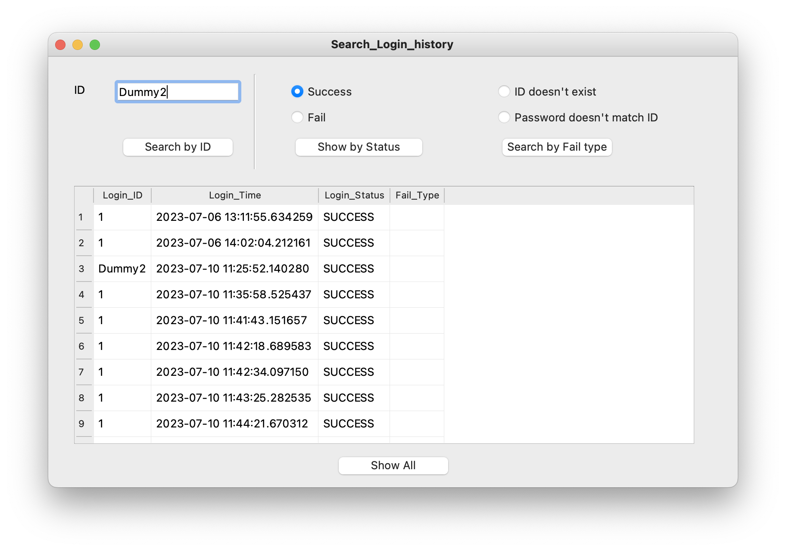
View login history

Slide 27
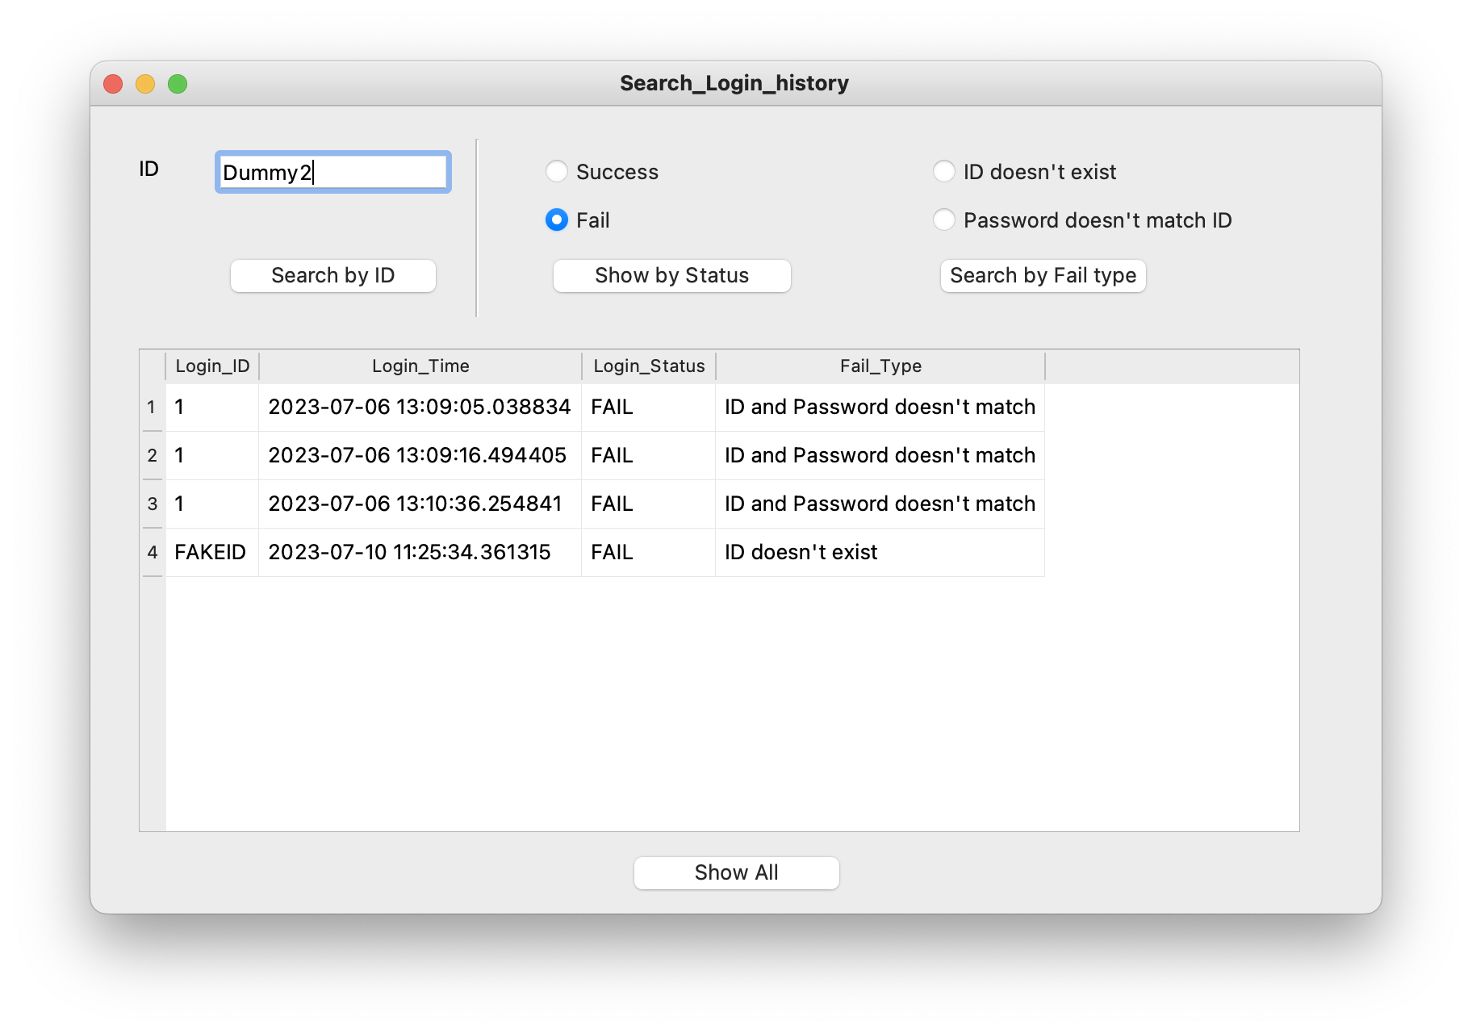
View login history

Slide 28
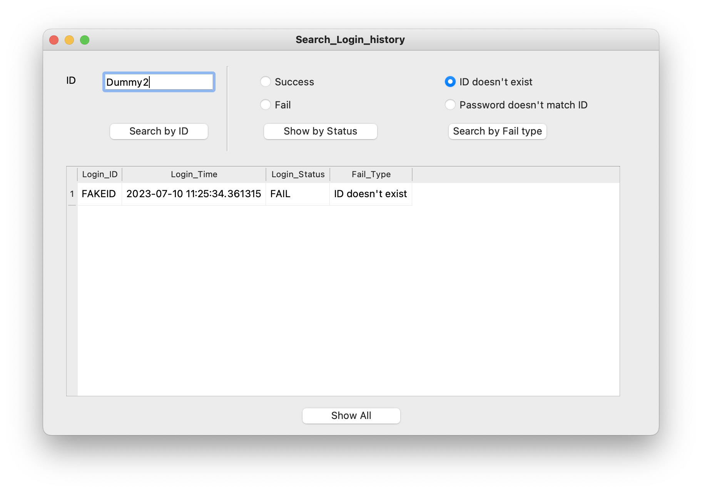
View login history

Slide 29
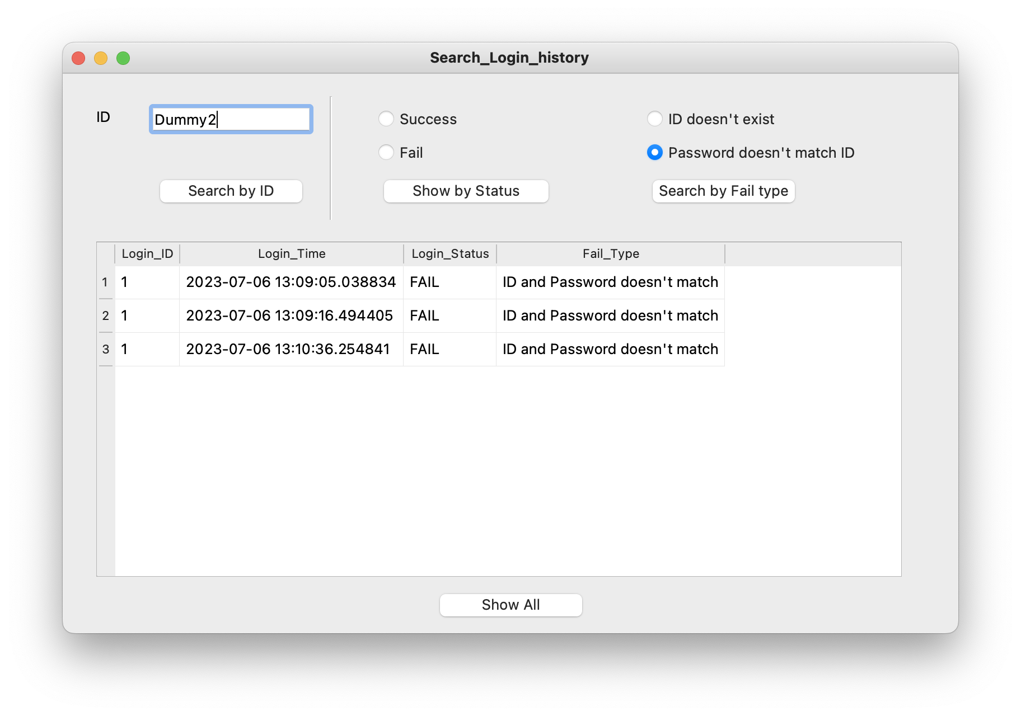
View login history

Slide 30
Still Working on
一般使用者登入時能夠顯示個人資料的視窗（會類似於簡化版的Search/Edit Window）
紀錄正在使用的使用者ID
和MySQL的適配
讓客戶自行選擇要連接的Database （待定）
編輯使用者資訊時可無需遵照限定格式的Bug

